Slide 1
Novedades de .NET MAUI en .NET 8

Slide 2
.NET MAUI

Slide 3

.NET Multi-platform App UI (MAUI)
Proyecto único, base de código única
macOS
iOS
WinUI
Mac Catalyst
iOS
Android
Notes:
MAUI is our unified platform for -

Slide 4









Cree cualquier cosa con una plataforma unificada
.NET
Cloud
Web
Desktop
Mobile
Gaming
IoT
AI
+
+
Visual Studio
Visual Studio Code
CLI
Linux
NuGet
Github
Components, tools, library vendors
Windows
macOS
Herramientas
Sistema operativo
Ecosistema
Notes:
MAUI is part of .NET

Slide 5
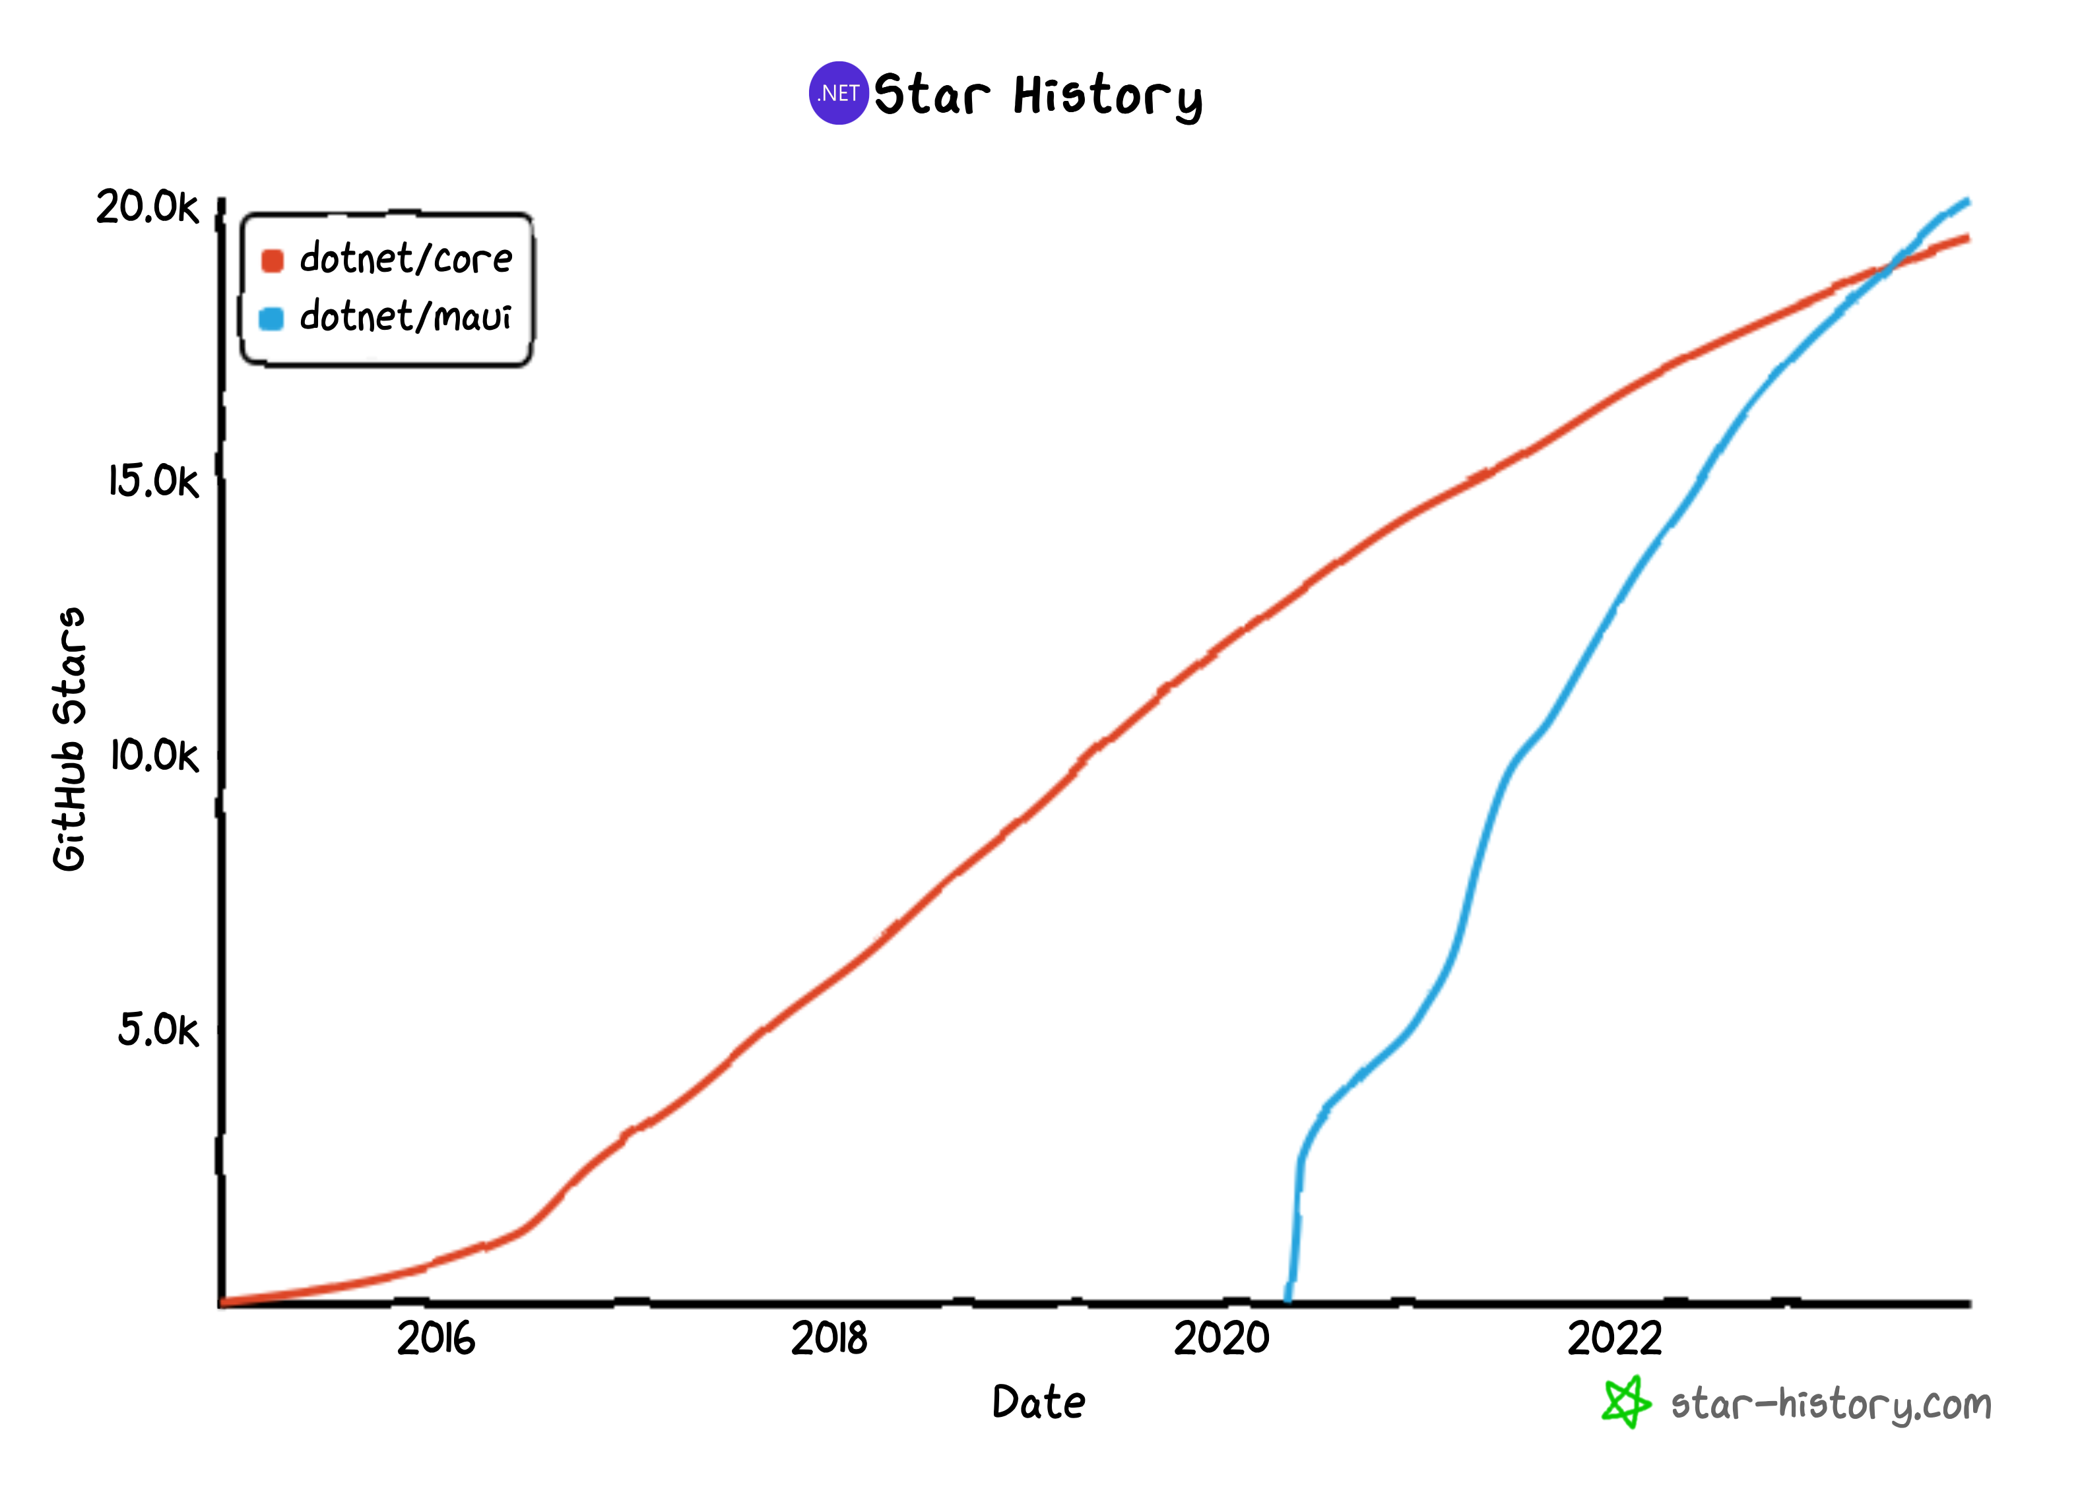
Hola, .NET 8 MAUI!
Top 2
Top 2
Usuarios activos de GitHub en dotnet
Más activo en la
.NET Foundation
Top 5
Repo C# mas active en GitHub Octubre 2023
1600+ PRs y 600+ Issues cerradas en .NET 8
github.com/dotnet/maui
Notes:
We have a ton of people involved in making maui amazing thank you for keeping up the momentum

Slide 6










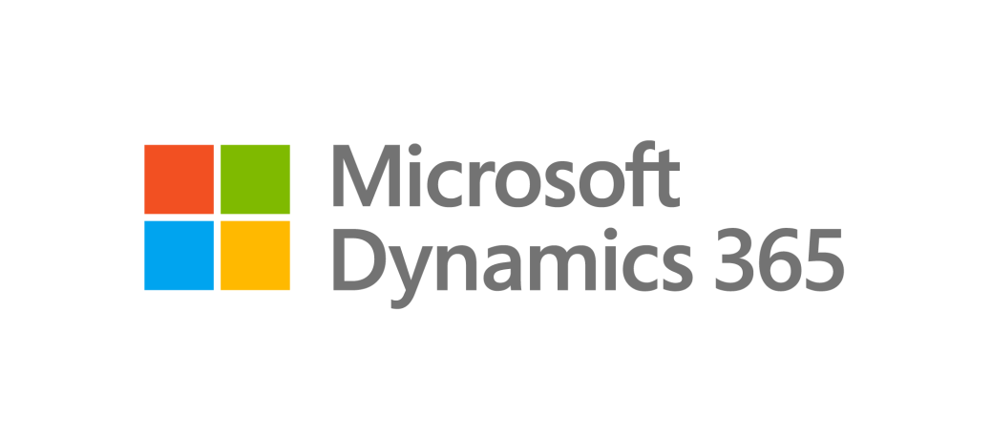
















Notes:
Not only are we active on github but we have lots of great customers using MAUI already to build their apps

Slide 7
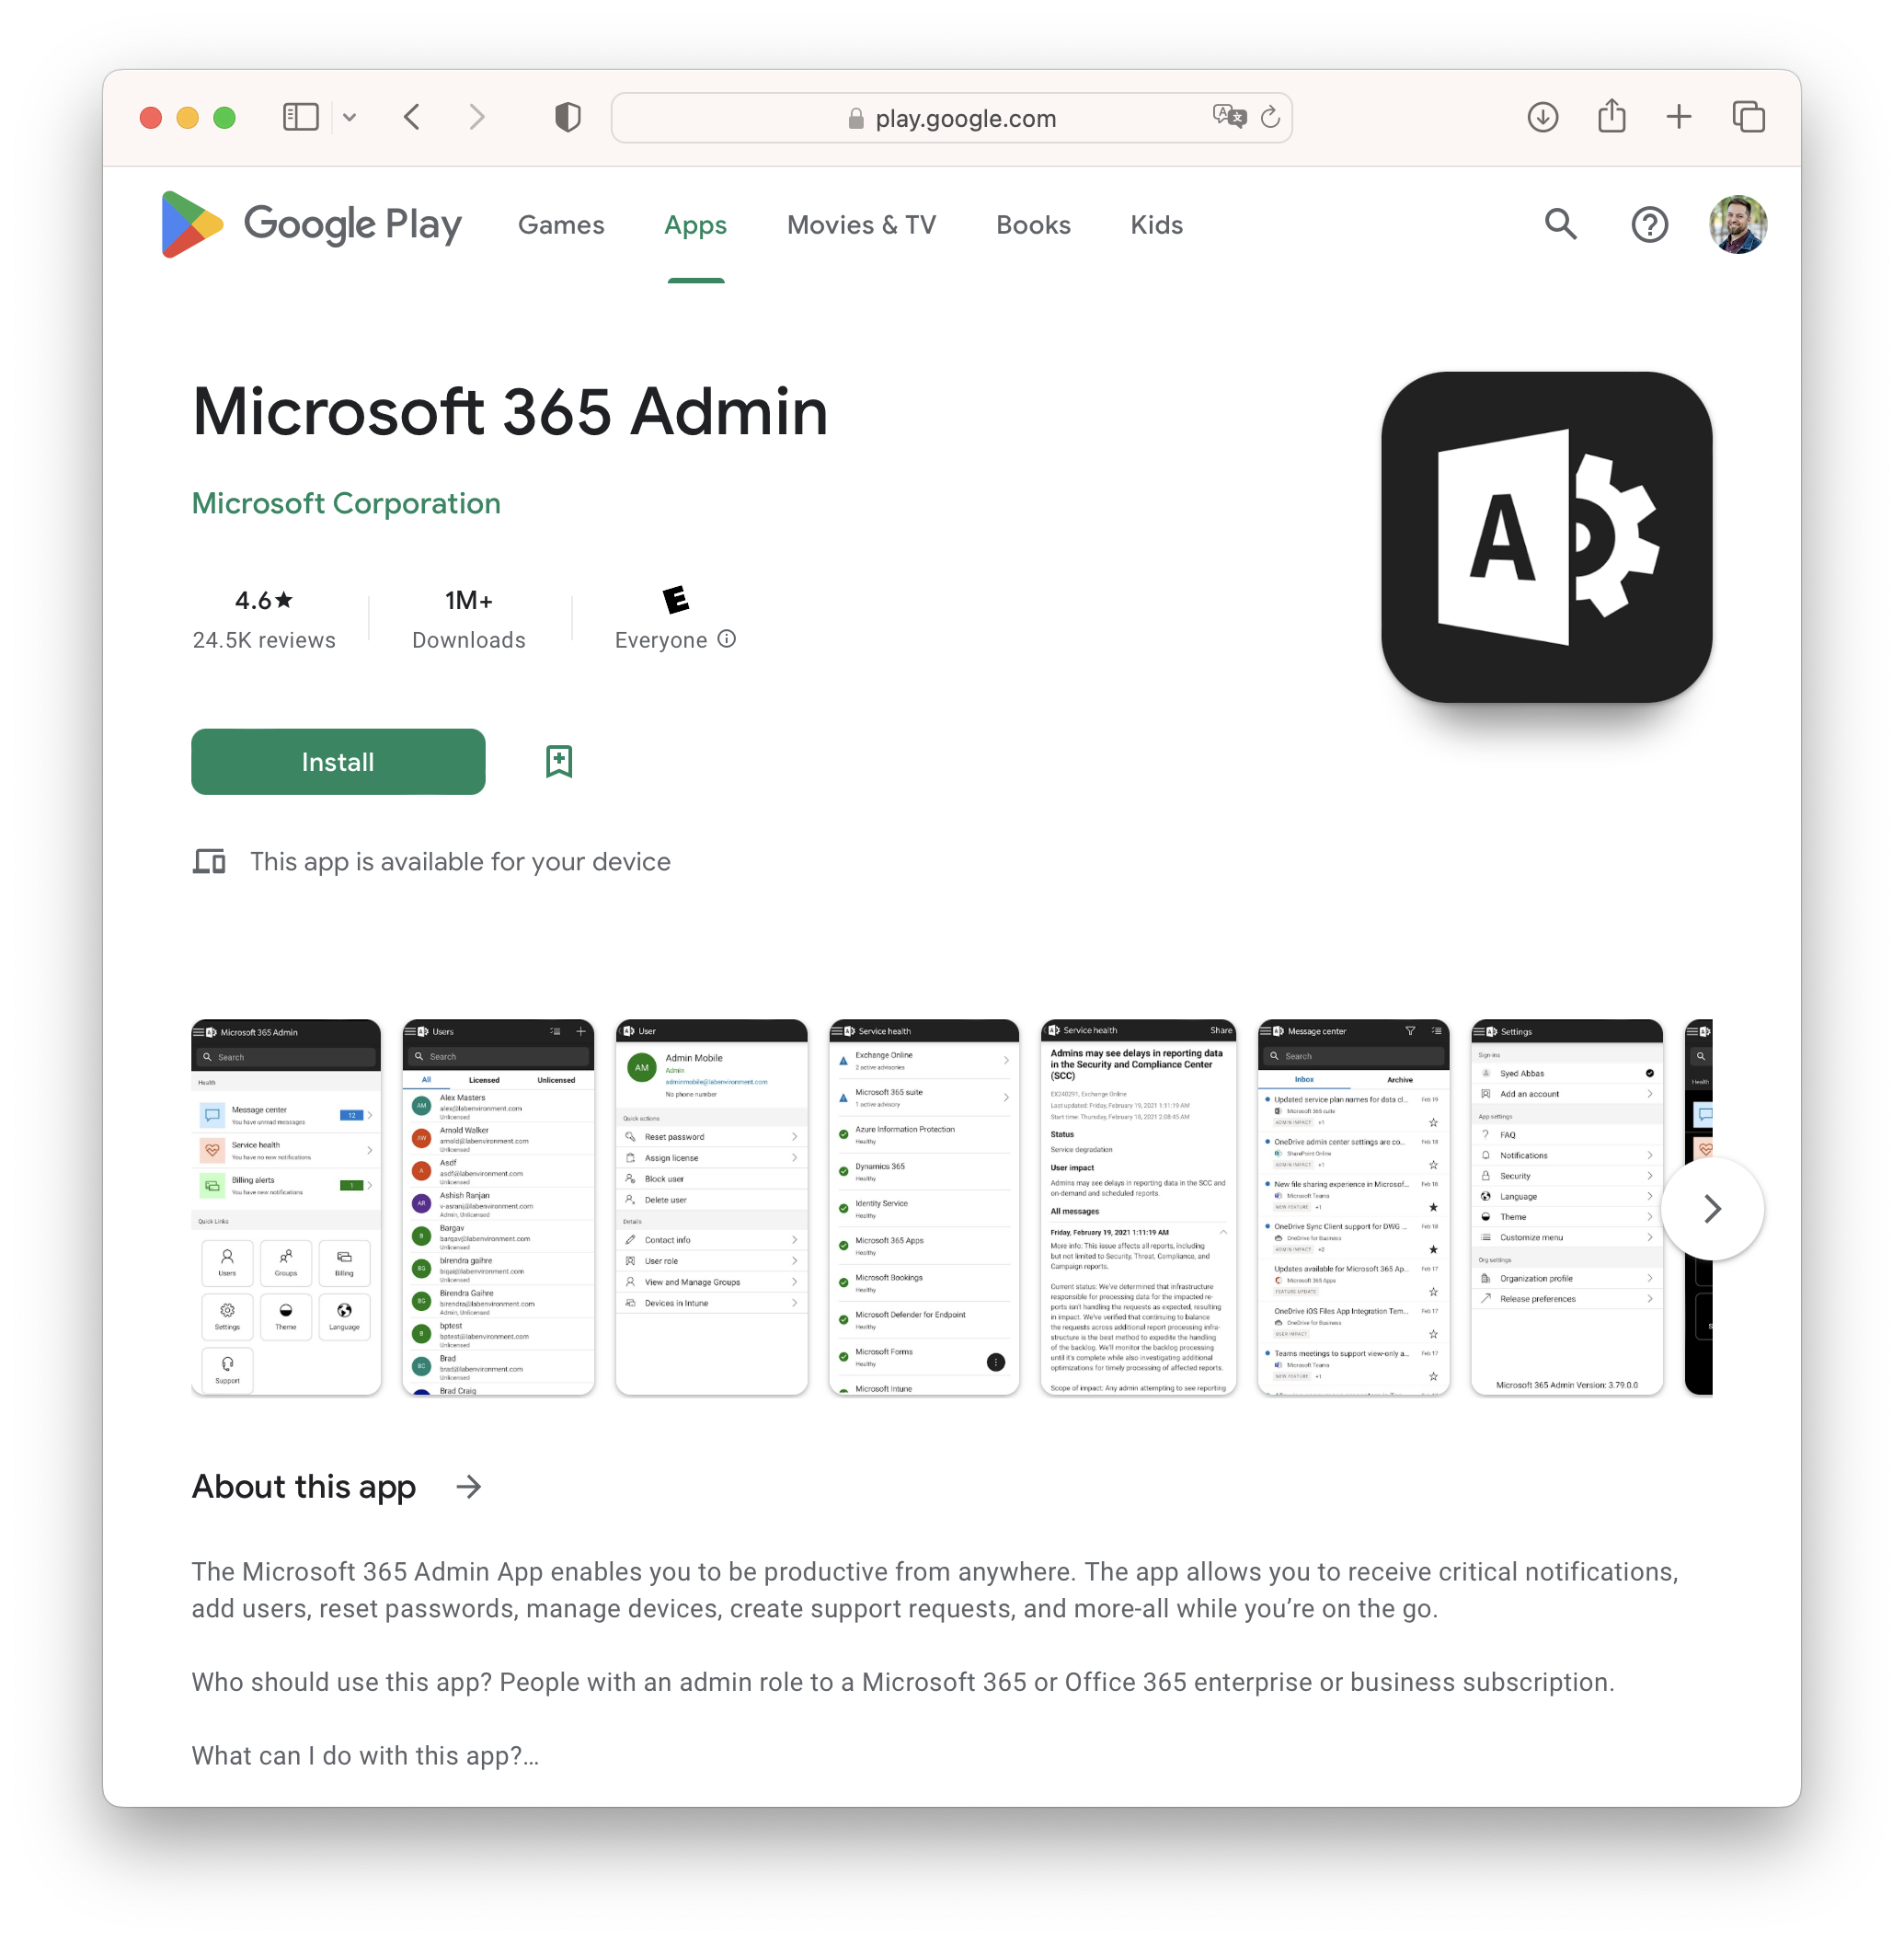
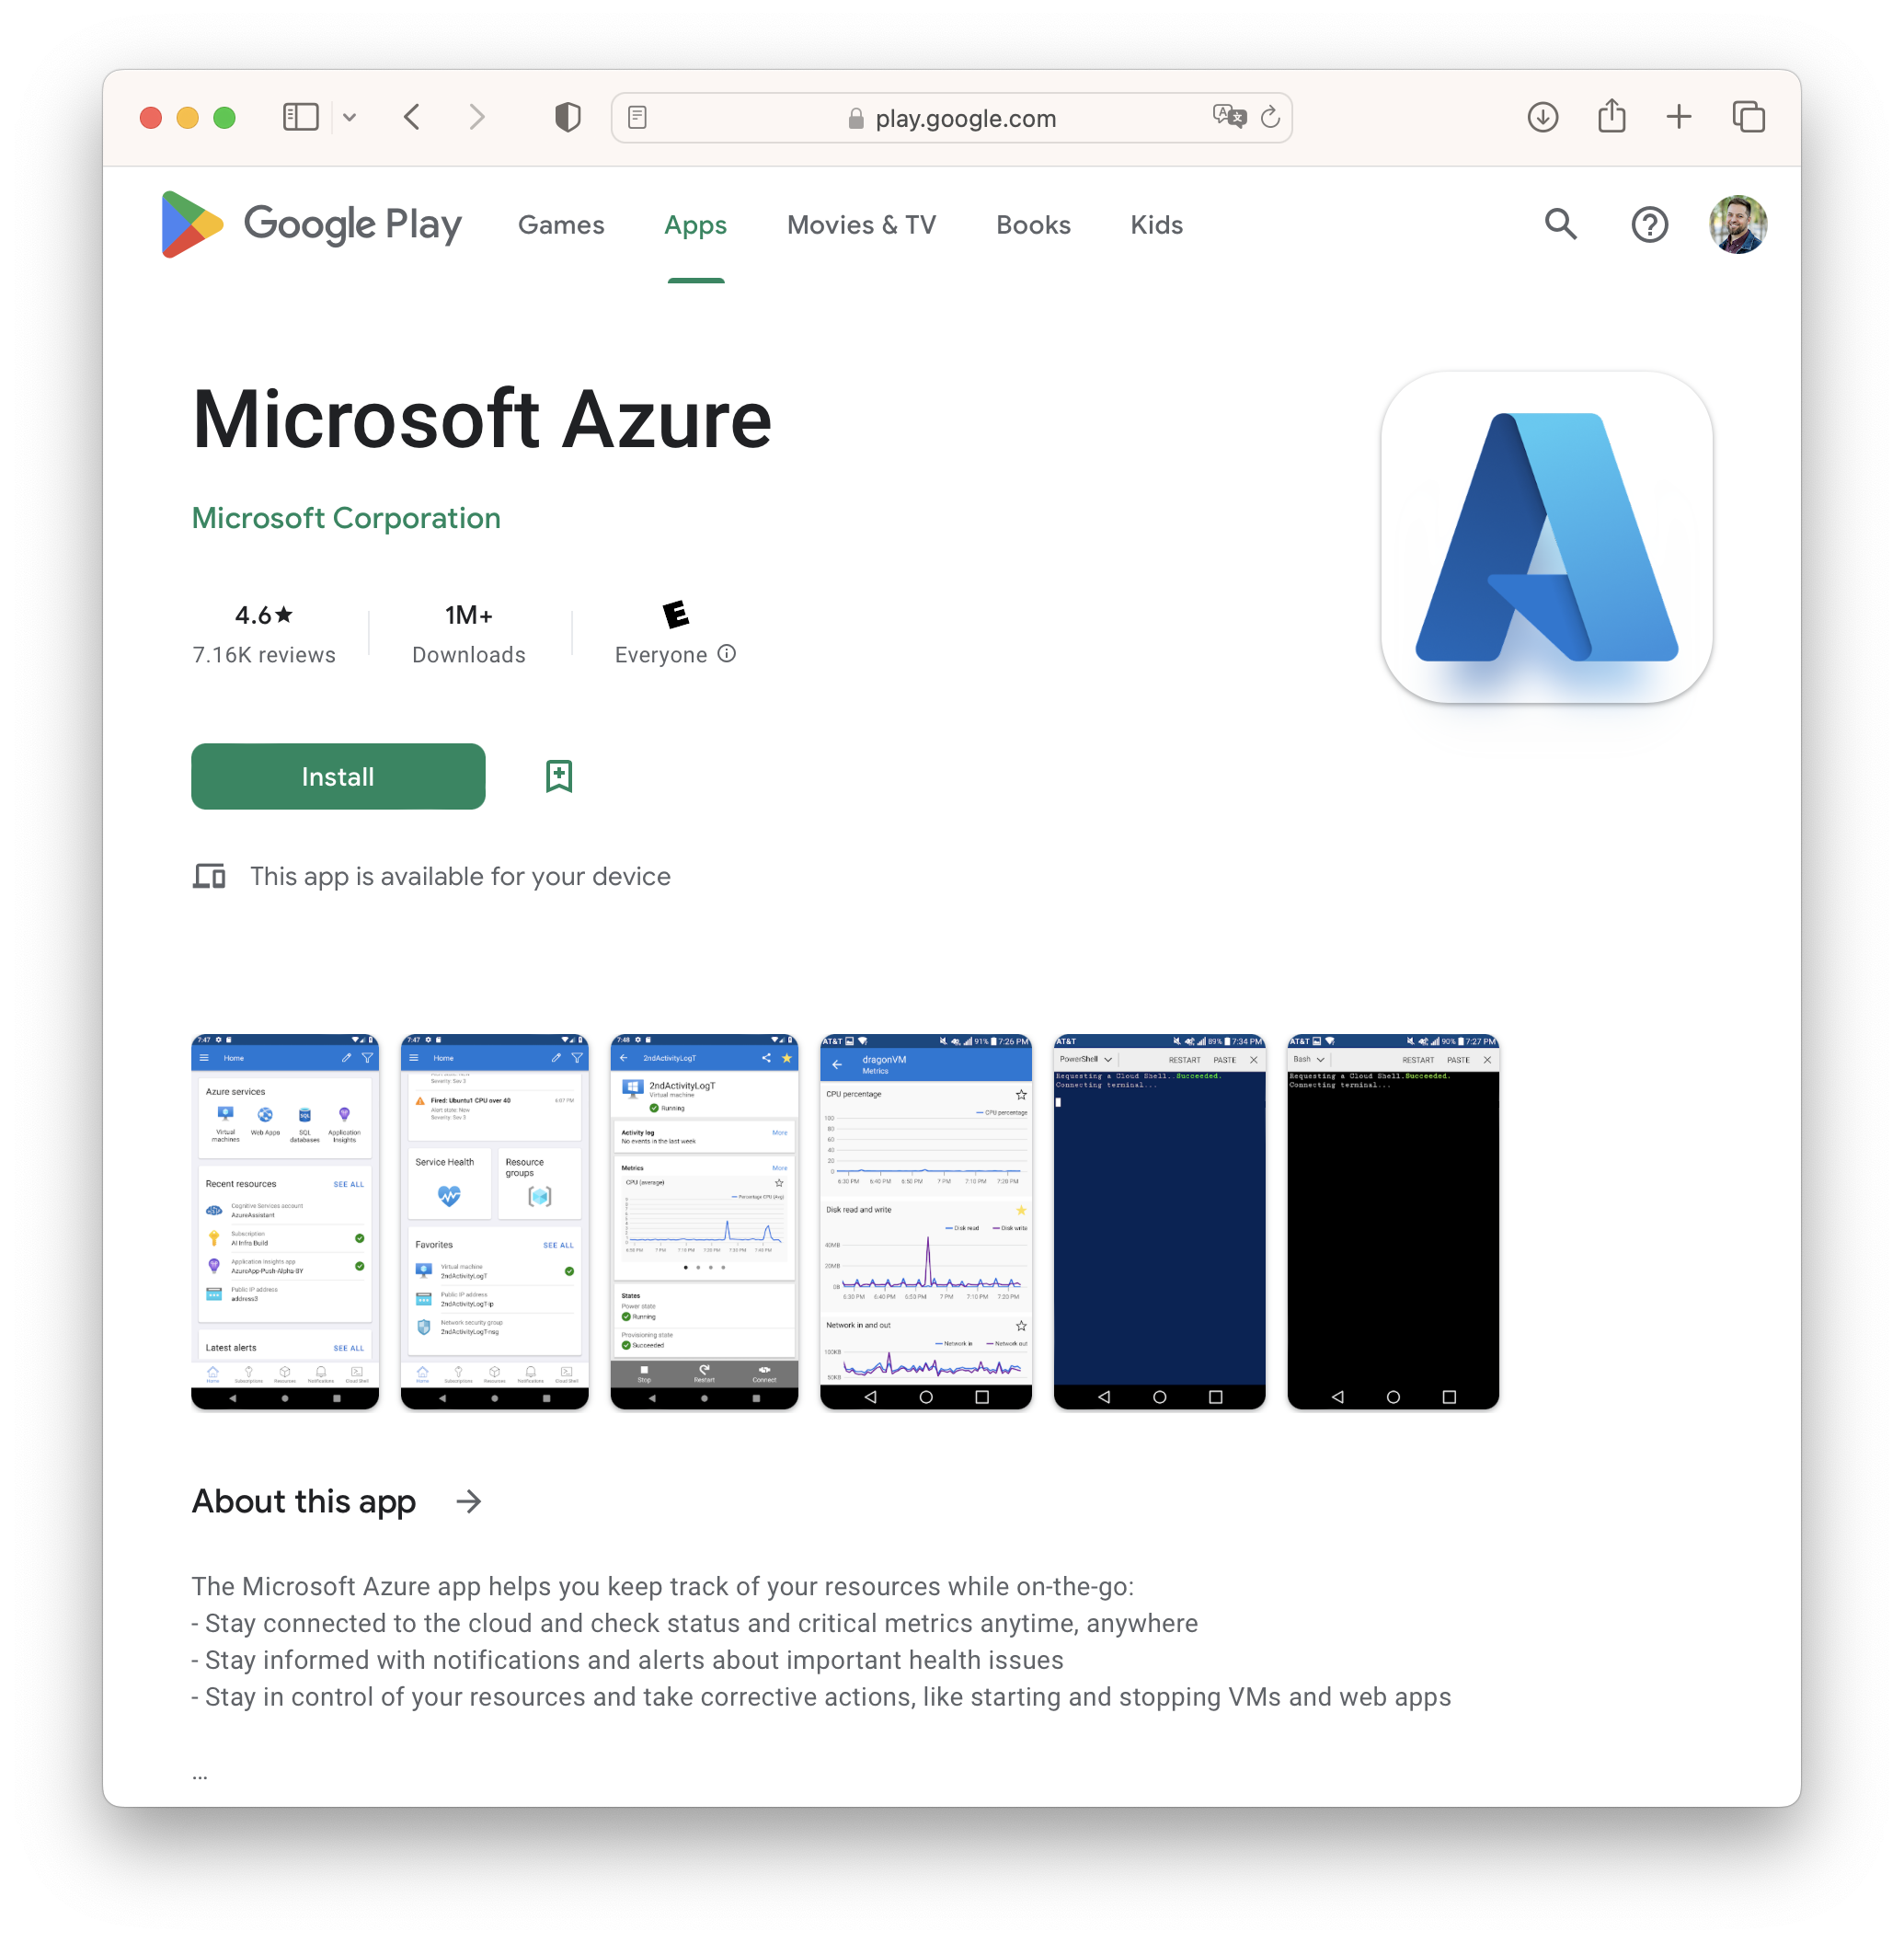
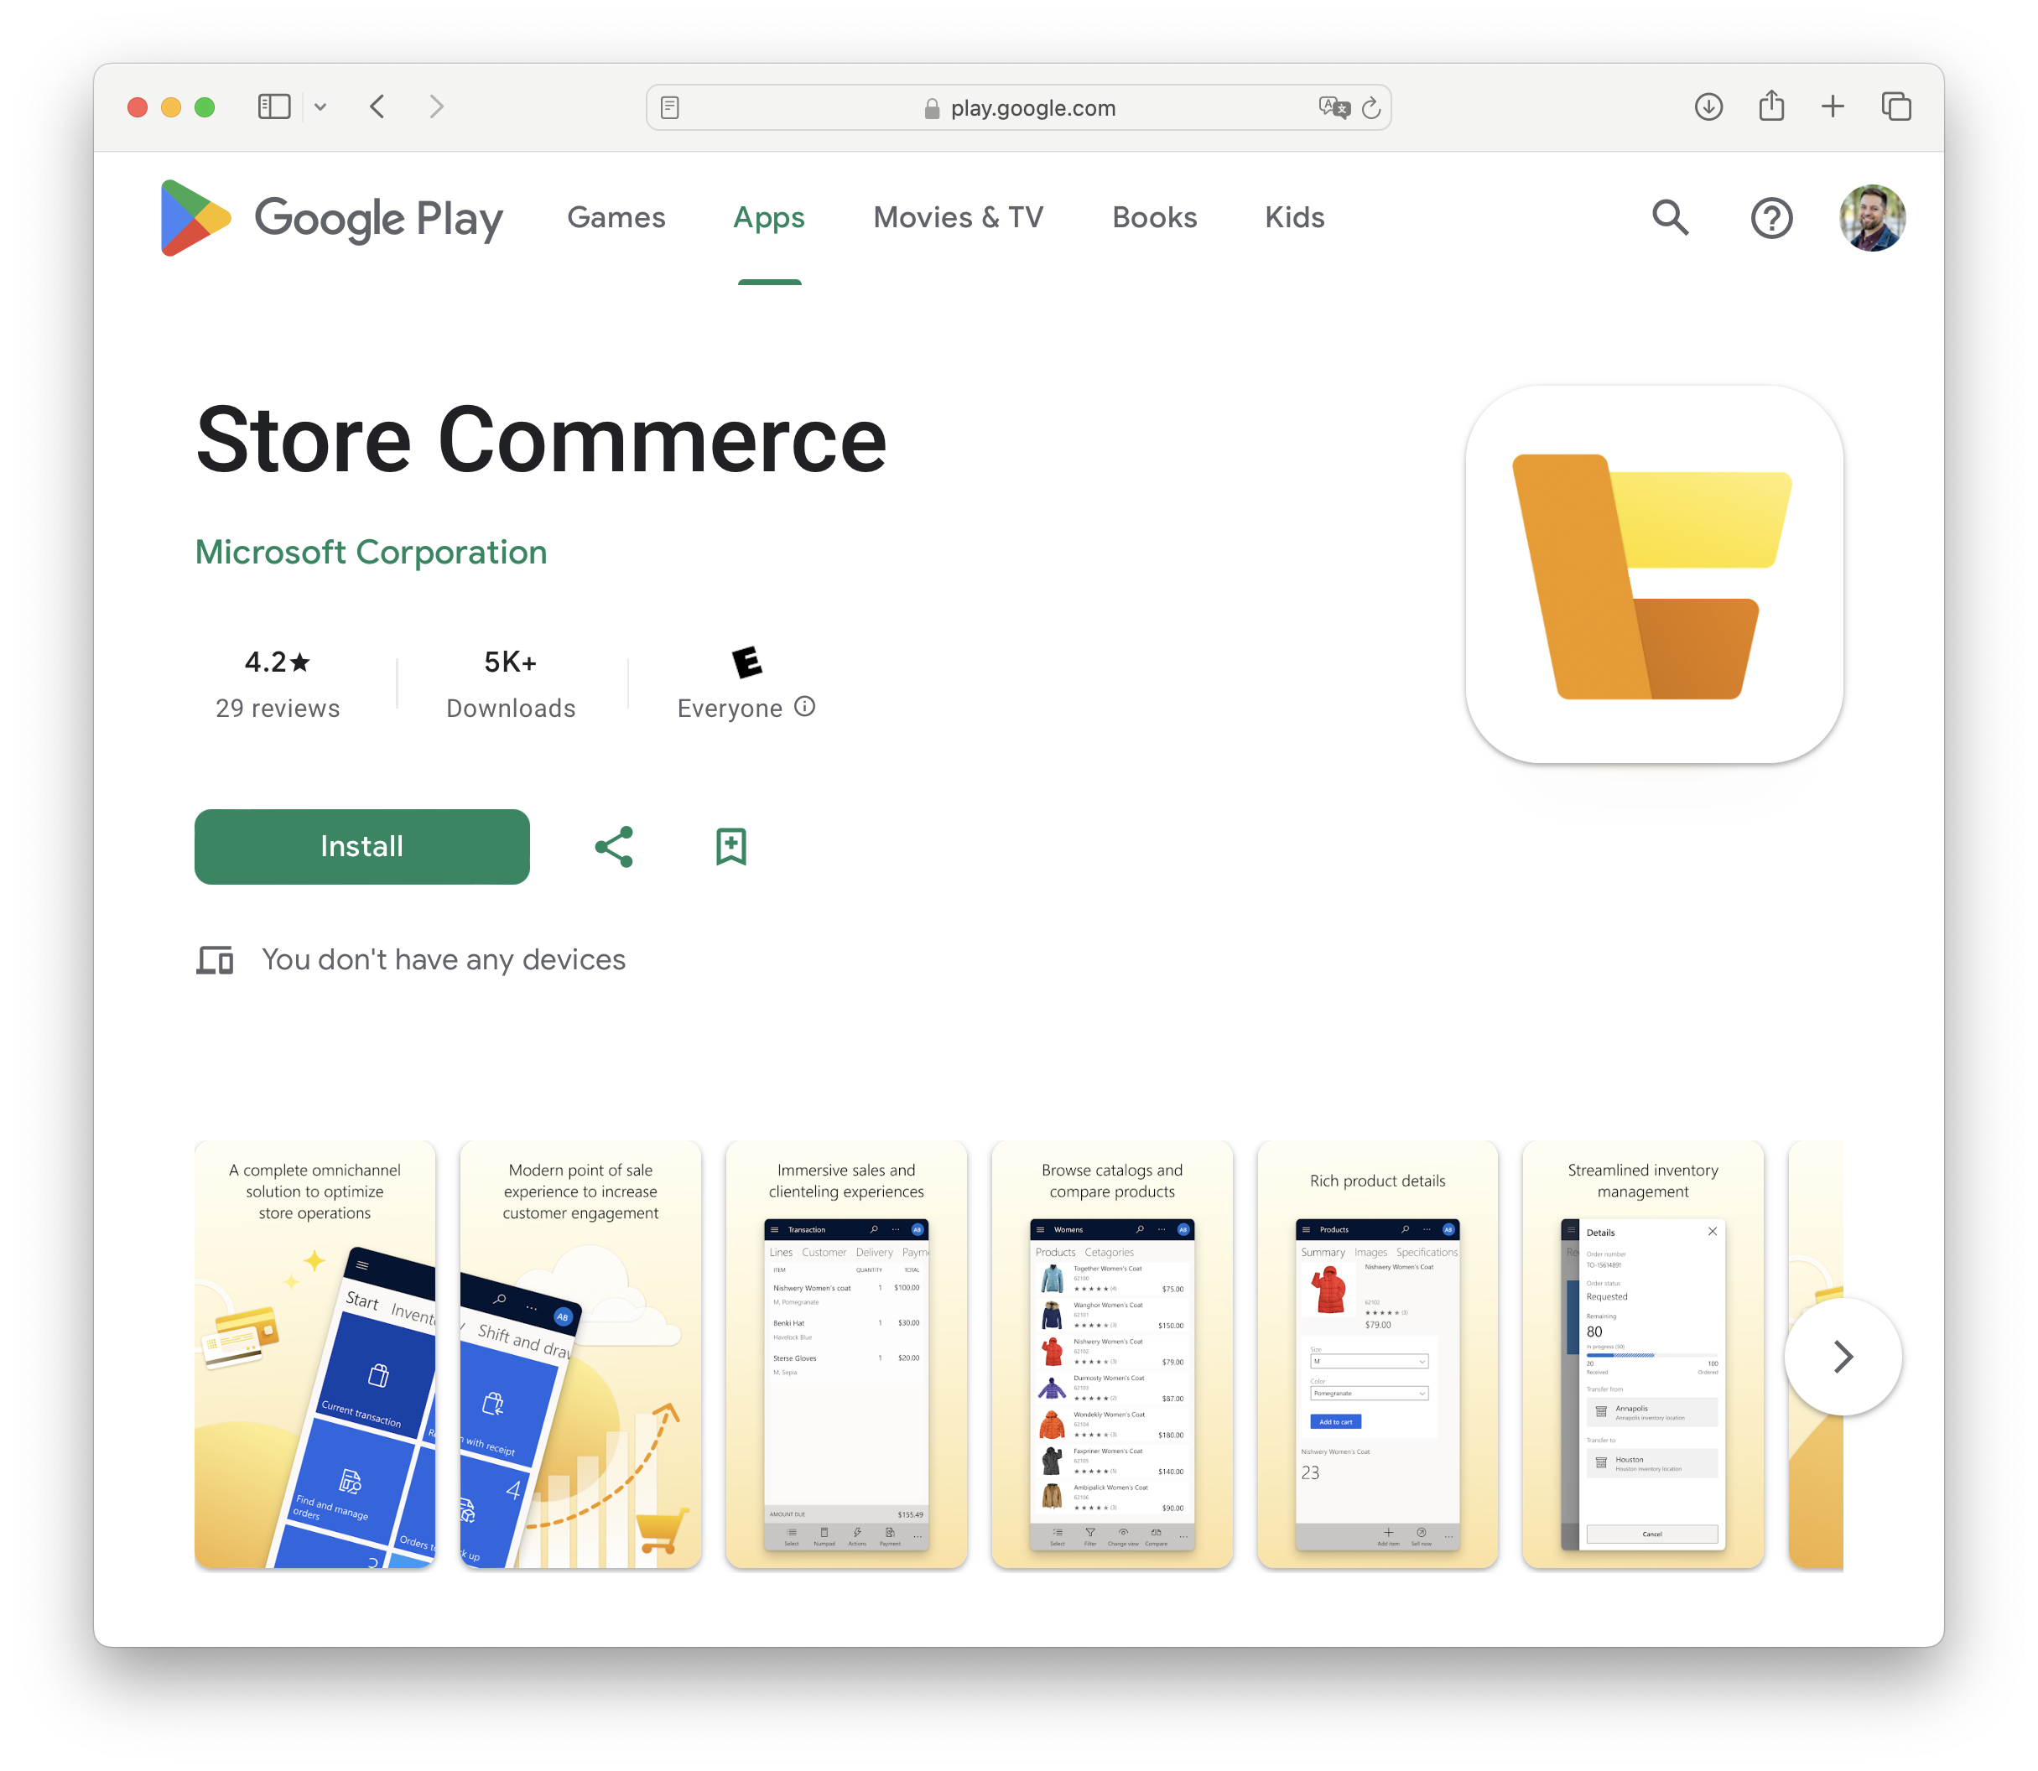
.NET MAUI en Microsoft
Notes:
And one question we hear a lot – yes Microsoft uses it

Slide 8
.NET MAUI en .NET 8

Slide 9
.NET MAUI en .NET 8
Rendimiento mejorado y gestión de memoria.
Nuevas funciones de aplicaciones híbridas y de escritorio.
Herramientas flexibles para el desarrollo.
Muchas correcciones de errores y trabajo en estabilidad.
dot.net/maui

Slide 10
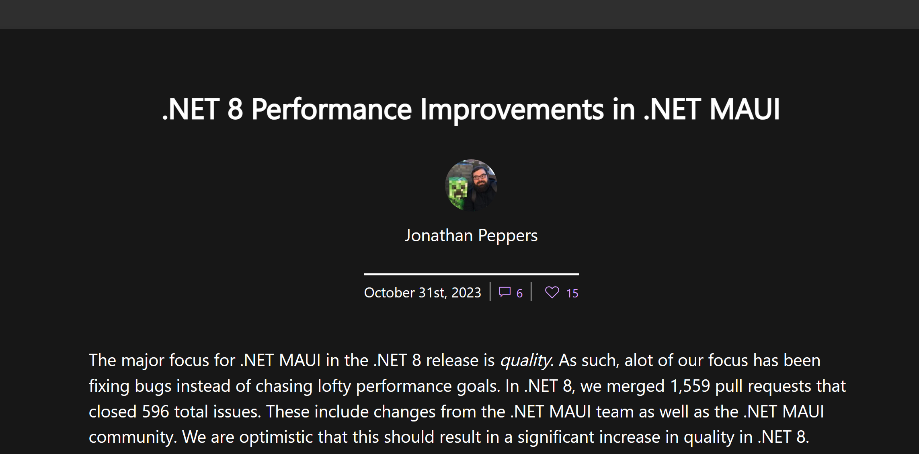
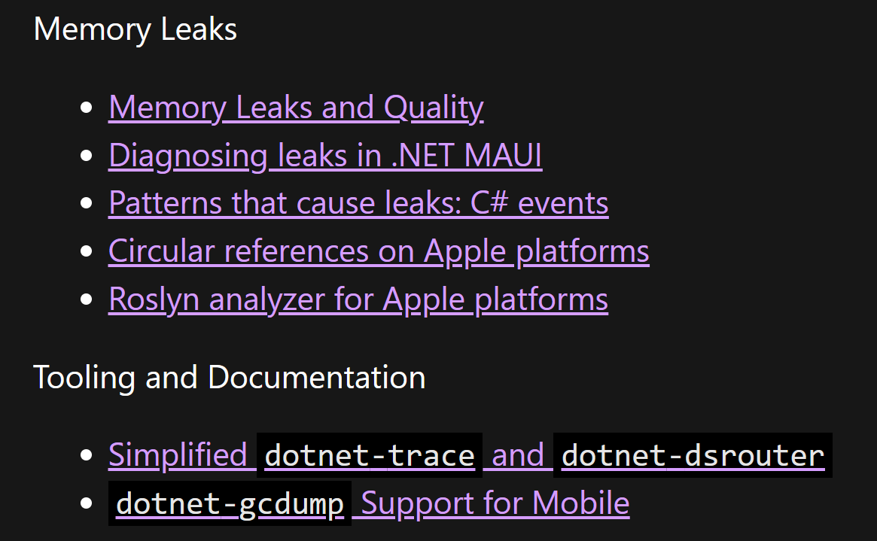
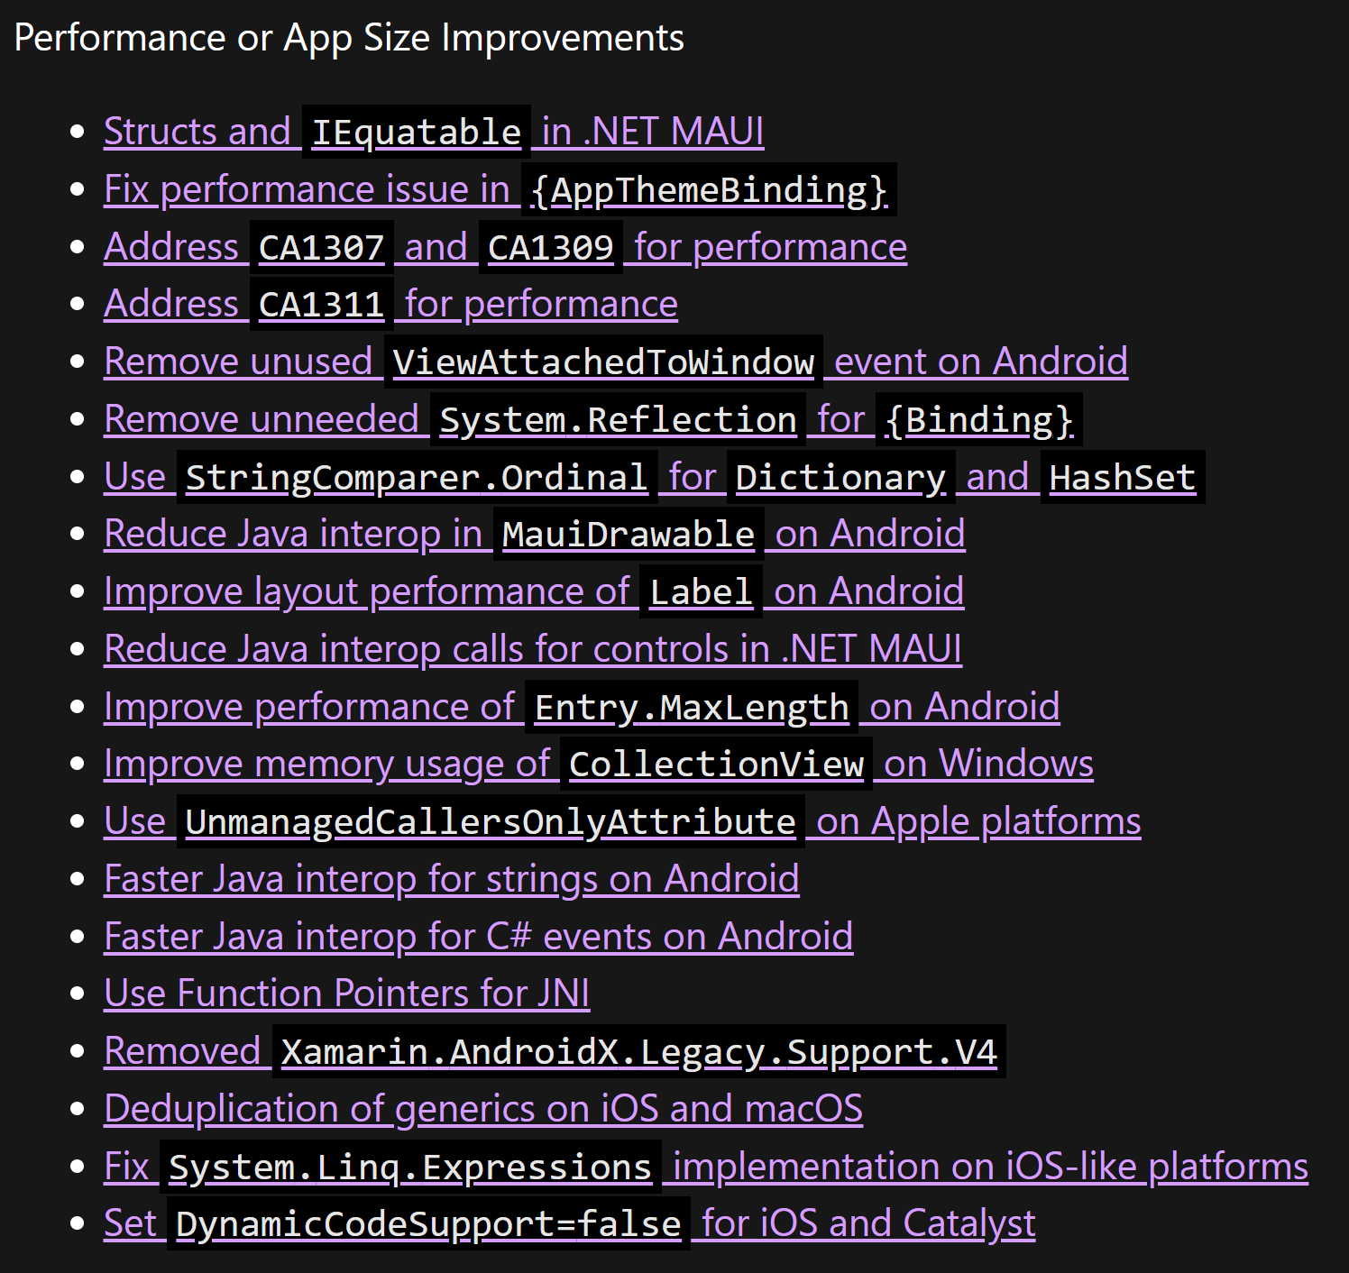
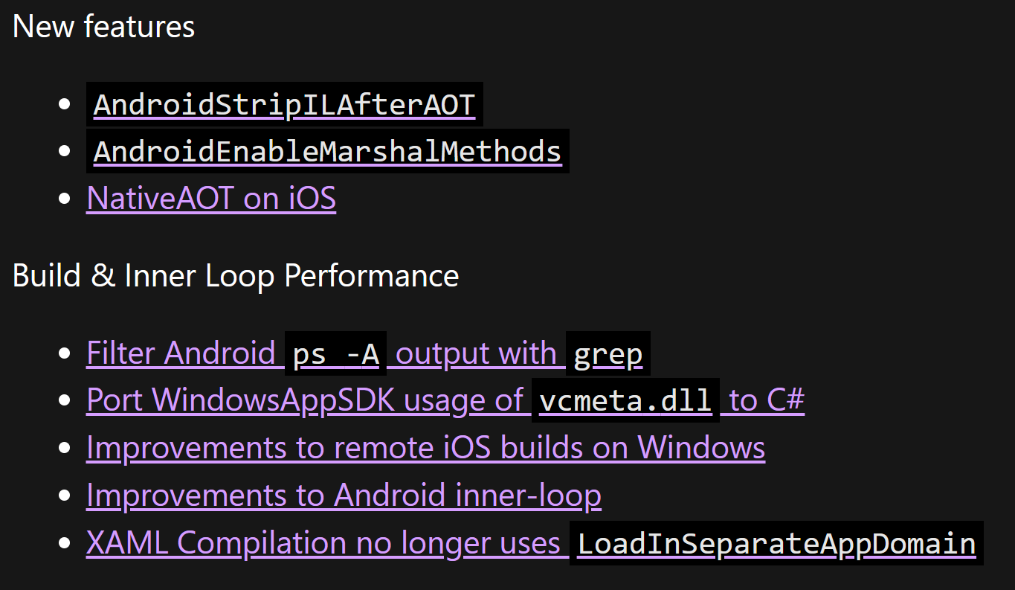
Notes:
Tons of perf improvements, go see peppers talk from earlier or read the blog

Slide 11
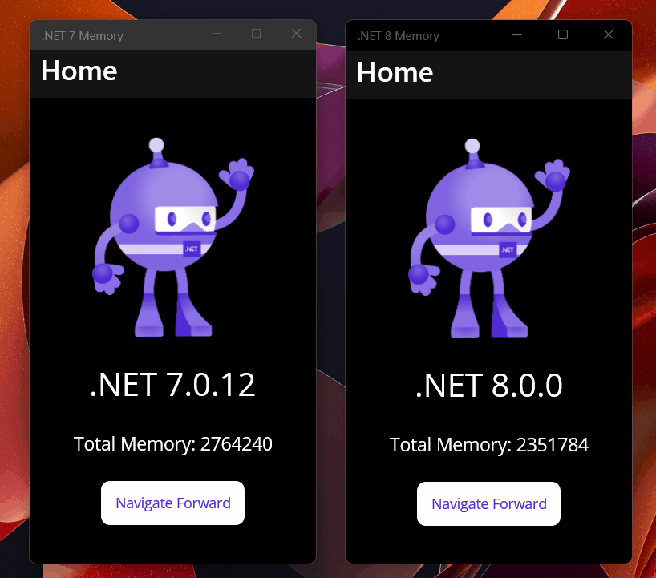
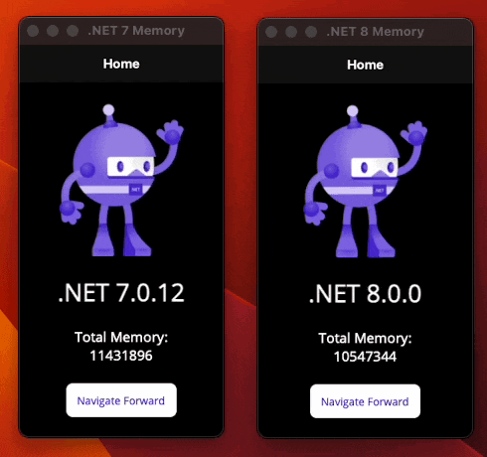
GC.GetTotalMemory(): .NET 7 vs .NET 8
Notes:
We really focused in on memory leaks – for all platforms

Slide 12

.NET ofrece opciones para los desarrolladores
BLAZOR
C#, HTML, CSS
BLAZOR + .NET MAUI
.NET MAUI
C#, XAML
Reach
Depth
Websites y PWAs
Híbrido
Nativo
Notes:
Performance is fun and all but we also worked on some areas you told us to focus on – namely hybrid and desktop app functionality!

Slide 13


Blazor hybrid apps
Contenedor de aplicaciones nativas y controles integrados
UI web totalmente nativa a través de la plataforma WebView
Multiplataforma con abstracciones MAUI
No se requiere internet
Distribución por las tiendas
Blazor
Razor Components
BlazorWebView
.NET MAUI
Native APIs
WinUI
Mac
Catalyst
iOS
Android
macOS
iOS
Notes:
We’ve seen lots of people adopting blazor hybrid, so we’ve continued to work with our friends over there to refine the experience

Slide 14
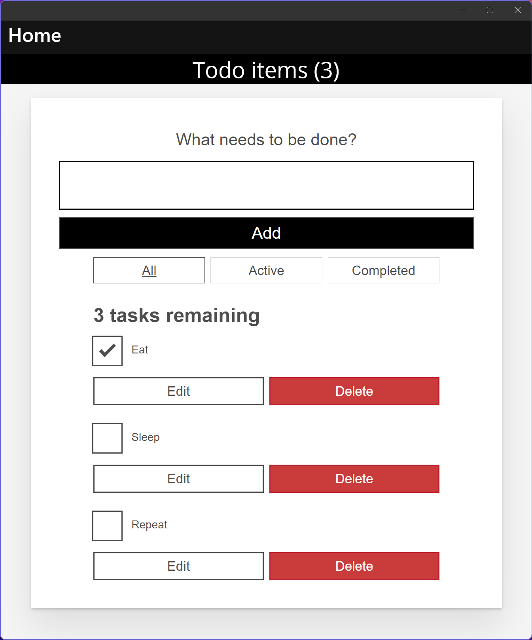
.NET MAUI HybridWebView Experiment
Control multiplataforma basado en el WebView de .NET MAUI
Permite alojar recursos web estáticos (HTML, JS, CSS, etc.)
Comunicación entre JavaScript y .NET
Reutilice sus inversiones en Angular, React, etc. en aplicaciones móviles y de escritorio nativas de MAUI
Utilice cualquier interfaz de usuario basada en web y podrá interactuar con el código C#
Contenedor y controles de aplicaciones nativas
Hybrid WebView React JS
Notes:
And we’re experimenting outside of blazor – what if you could run react or other javascript UI natively in .net with maui?!

Slide 15
DEMO: Blazor HybridWebView

Slide 16
Mejoras en Escritorio
.NET 7
.NET 8
Tooltips
Pointer hover
Right-click & context menus
Aceleradores de teclado personalizados
Gestos de arrastrar y soltar
Gestos de puntero para presionar y soltar

Slide 17
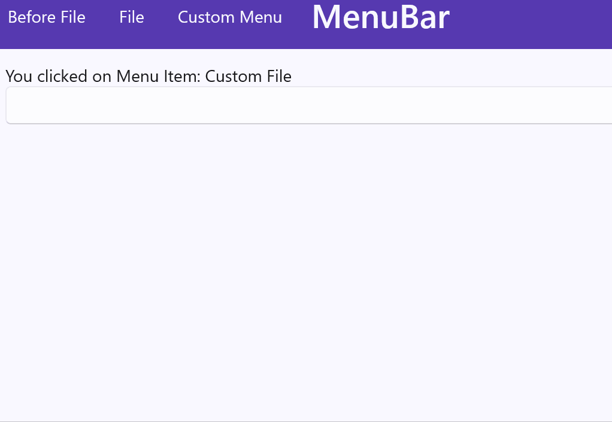
Keyboard Accelerators
<MenuFlyoutItem Text=”Custom File">
<MenuFlyoutItem.KeyboardAccelerators>
<KeyboardAccelerator Key=”F" Modifiers=”Ctrl">
</MenuFlyoutItem.KeyboardAccelerators>
</MenuFlyoutItem>

Slide 18
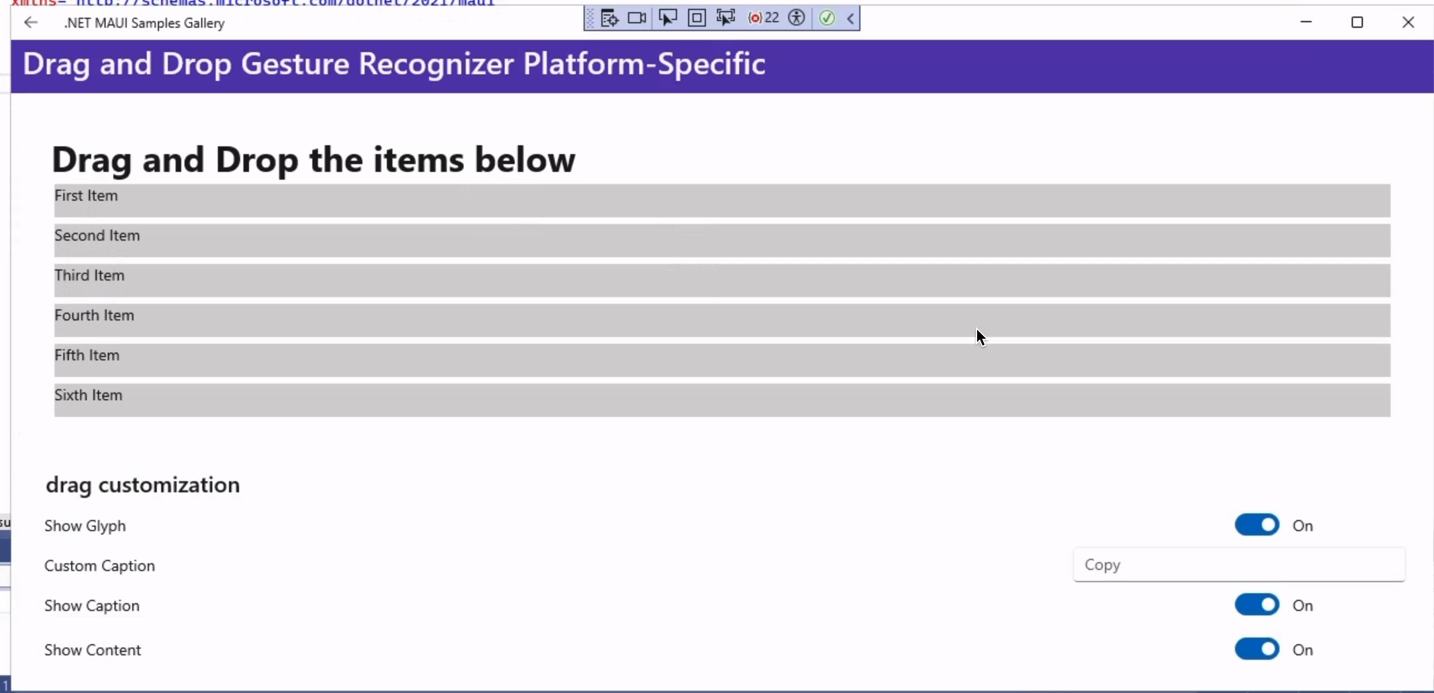
Drag & Drop
API de arrastrar y soltar de WinUI expuestas, como glifos personalizados (imágenes) y subtítulos al arrastrar

Slide 19
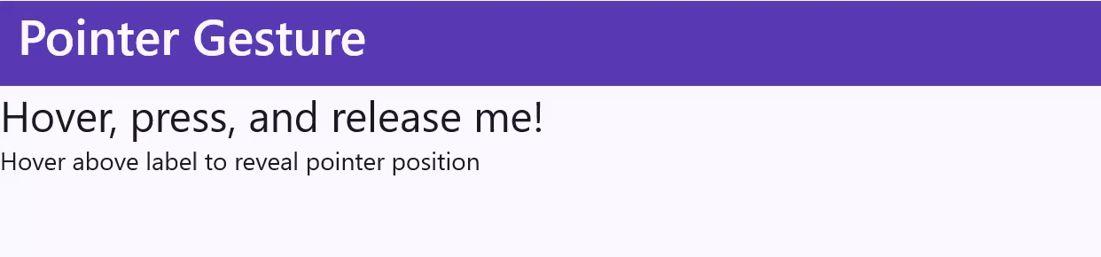
Pointer Gestures
PointerPressed and PointerReleased

Slide 20
DEMO: Novedades en Desktop

Slide 21
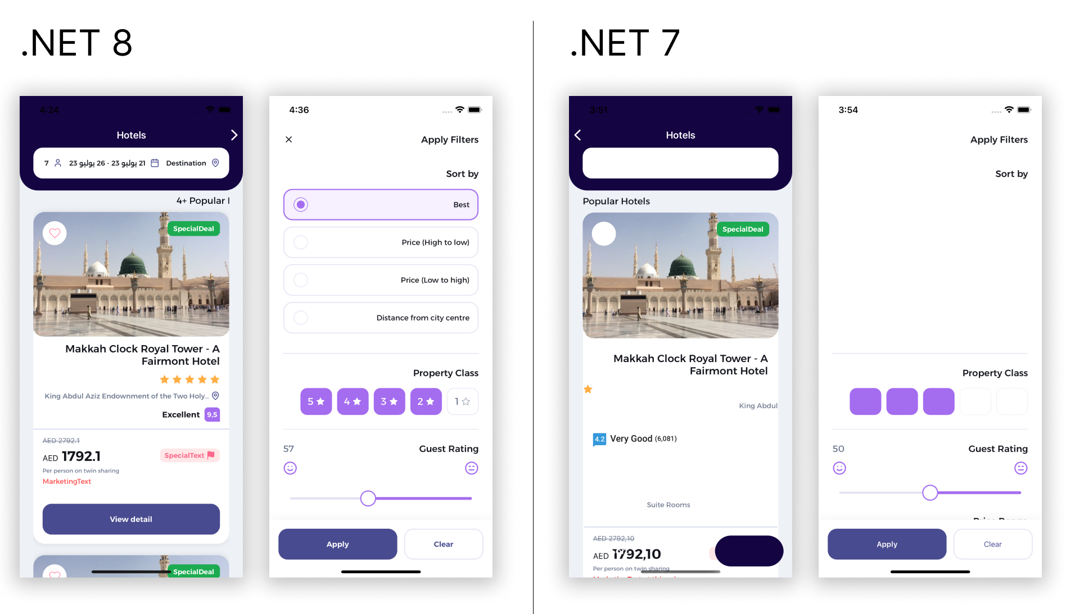
Mejoras en Right-to-left (RTL)
“Creating Right to Left layouts in .NET MAUI is now a reality thanks to .NET 8. Visual elements are perfectly arranged and Carousels work great now.”
– Leo, UX Divers
Notes:
DAVE

Slide 22
Por último pero no por ello menos importante…
Correcciones relacionadas con…
CollectionView
TabBar visibility
RoundRectangle Borders
Android text alignment
Drag-and-drop functionality
Tab bar appearance
CheckBox
RefreshView
SwipeItem
Label
Button
Border clipping
Window glitches
Image loading problems
Cursor preservation in text boxes
Menu key accelerators
InputTransparent behavior permutations
Fonts
Navigation
Tabs
File picker
Entry visibility under keyboard
iOS SafeArea
Downscaled iOS images
Removal of Rosetta
Unpackaged WinUI apps
Width & Height requests
Platform consistency
NREs & crashes
…y más!!!
Notes:
DAVE

Slide 23
Tooling

Slide 24
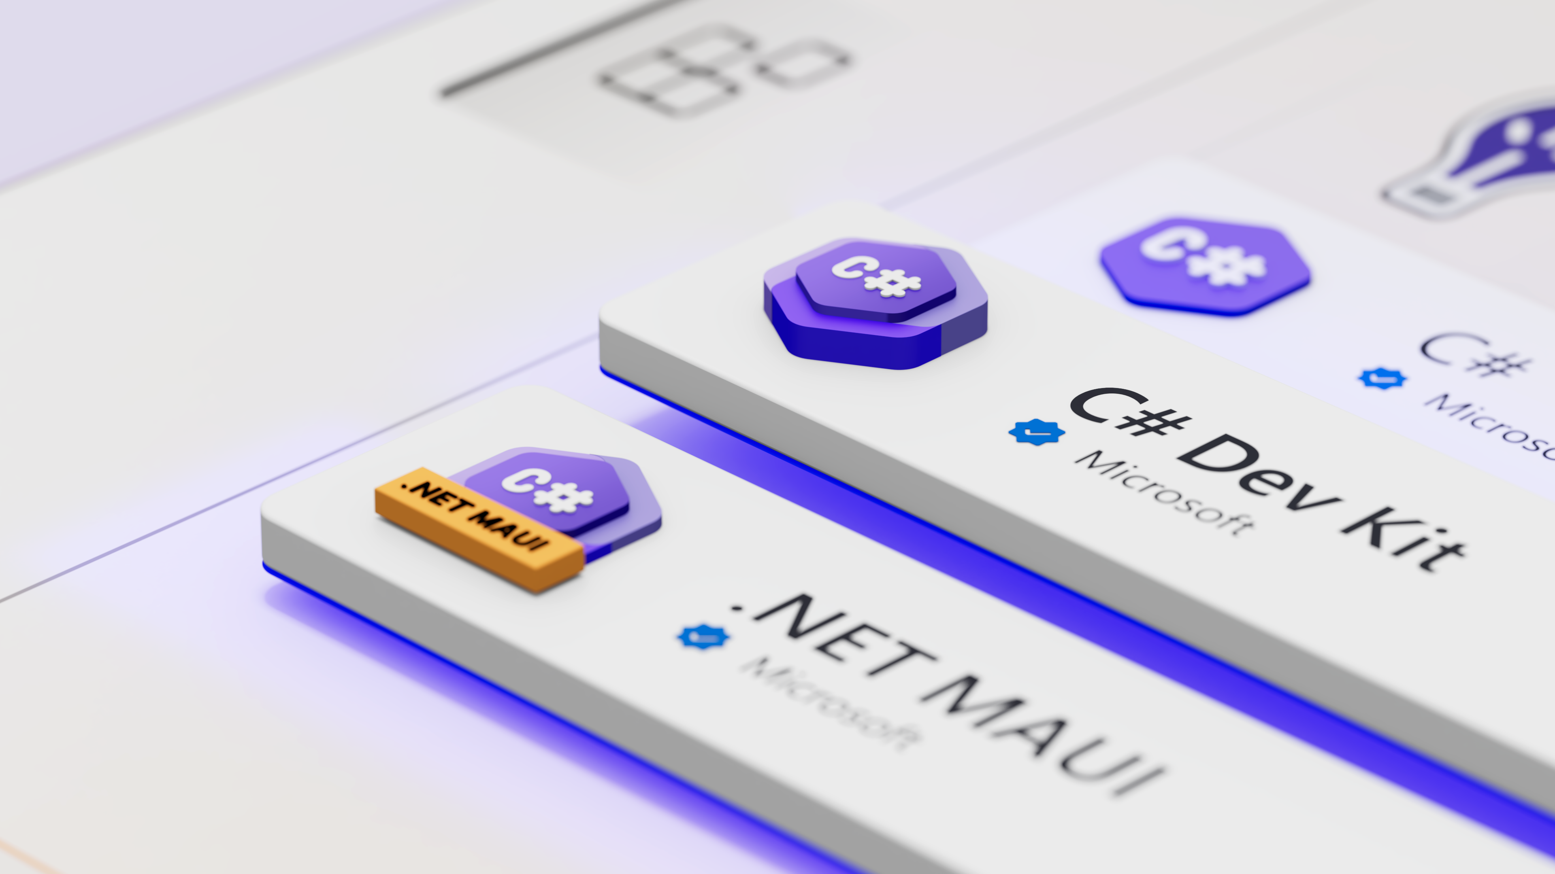
aka.ms/csdevkit
aka.ms/mauidevkit
Notes:
Everything Dave just showed you was using the new .NET MAUI extension in VS Code, which we also showed in the keynote earlier, but don’t worry IDE fans – we are still investing plenty in VS

Slide 25
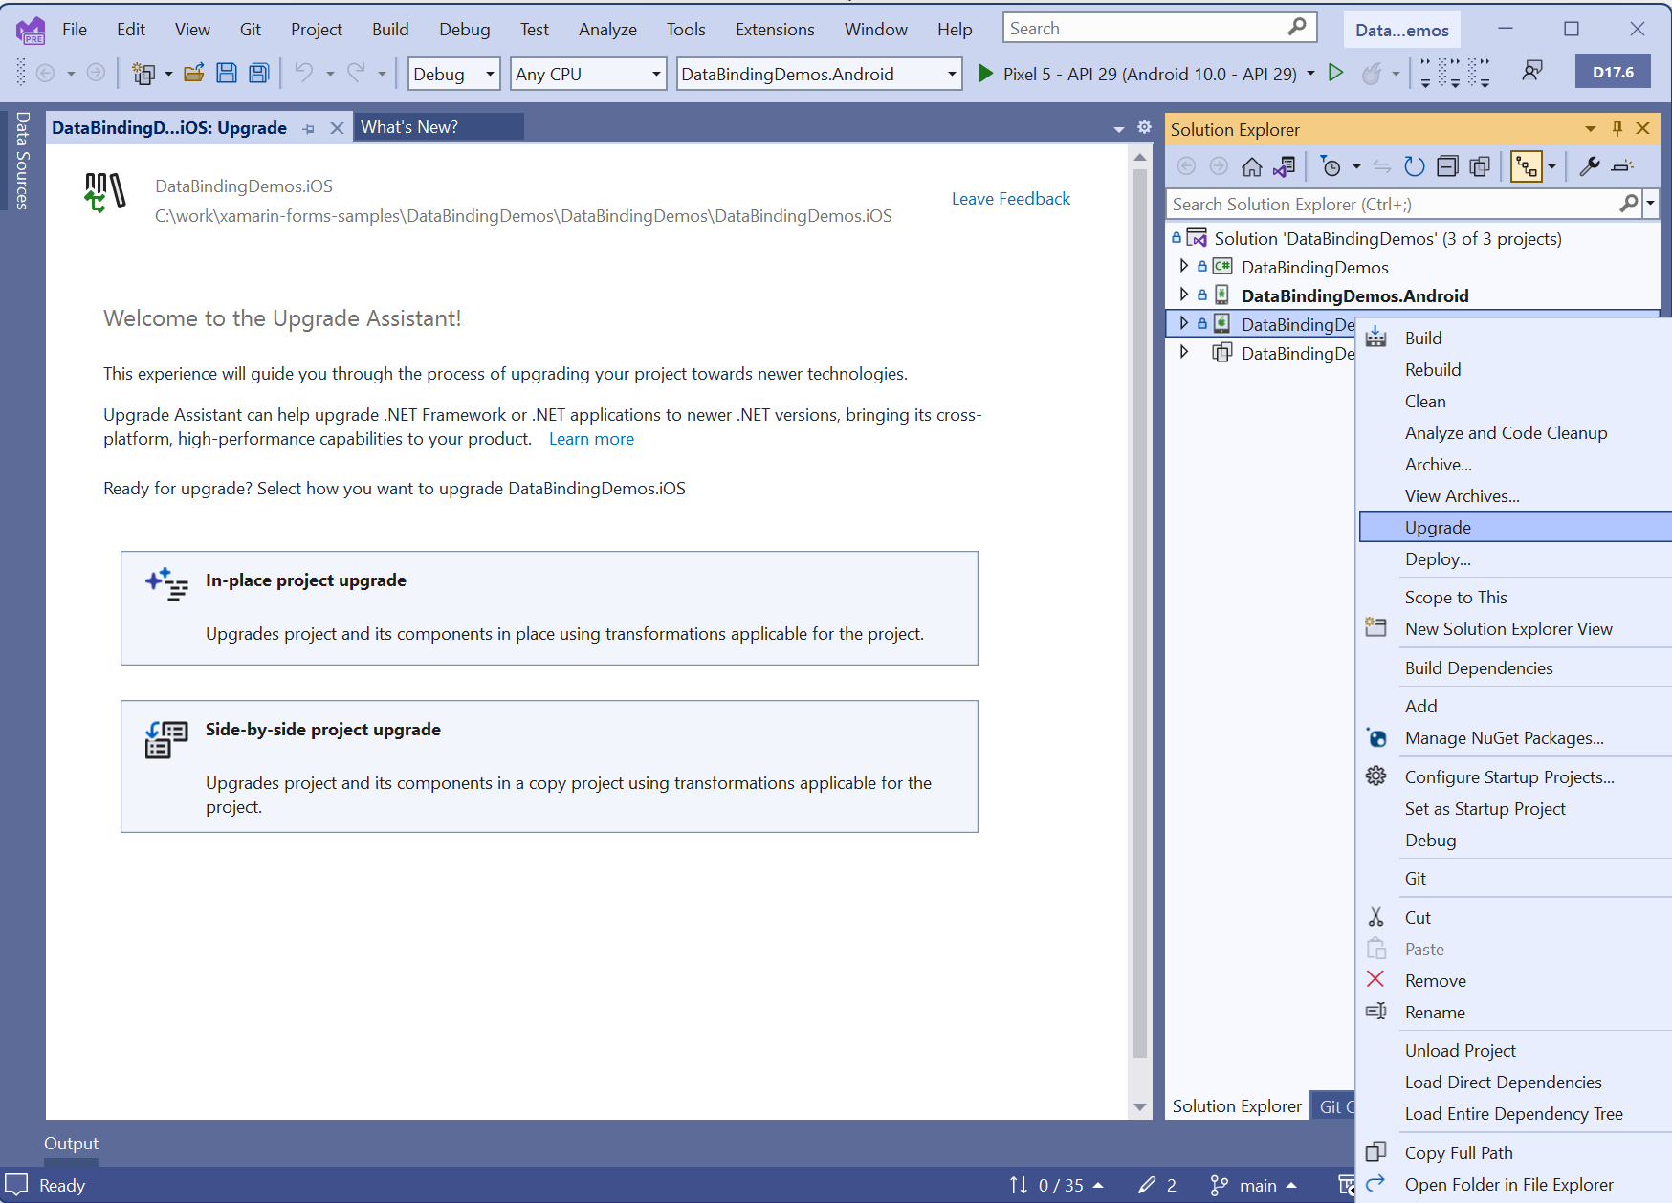
.NET Upgrade Assistant for Xamarin Projects
A destacar:
Convierte proyectos.
Reemplaza NuGets conocidos.
Corrige espacios de nombres.
Corrige tipos.
Aplica varias actualizaciones de código.
¡También puede ayudarle a actualizar de .NET 6/7 a .NET 8!
Notes:
https://devblogs.microsoft.com/dotnet/upgrade-assistant-general-availability/#upgrades-from-xamarin-forms-to-net-maui

Slide 26
.NET 9

Slide 27
Muchos objetivos
Aumentar la velocidad de entrega de correcciones de errores.
Reducir los tiempos de build.
Mejorar el rendimiento en tiempo de ejecución.
Admitir más experiencias de escritorio nativas.
Mejorar Hot Reload.
Mejoras en interoperabilidad.
Agregar más documentación y ejemplos.
https://github.com/dotnet/maui/discussions
Notes:
DAVE

Slide 28
https://github.com/jsuarezruiz/sevilladotnet-maui-net8
Notes:
DAVE

Slide 29
¿Preguntas?
Notes:
DAVE

